Slide 1
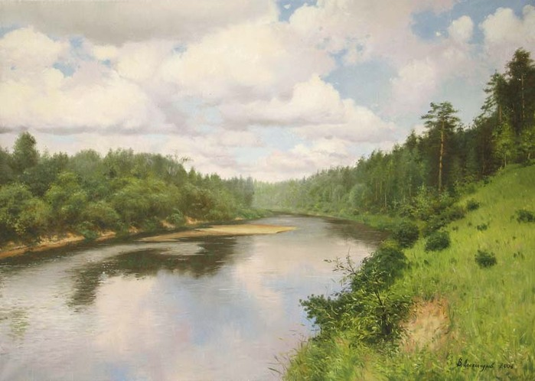
Урок-зачёт по теме: «Реки»
Выполнил: учитель географии
для учащихся 6 классов

Slide 2
Отлично 15-13
Хорошо 12-10
Удовлетворительно 9-7

Slide 3
Географический диктант по теме « Реки»
1. Исток
2. Река
3. Анхель
4. Тула
5. Бассейн
6. Половодье
7. Межень
8. Русло
9. Паводок
10. Нил
11. Амур
12. Водораздел
13.Устье
14. Губа
15. Долина
16. Приток
17. Волга
18. Пойма

Slide 4
Географический диктант по теме « Реки»
1. Исток
2. Река
3. Анхель
4. Тула
5. Бассейн
6. Половодье
7. Межень
8. Русло
9. Паводок
10. Нил
11. Амур
12. Водораздел
13.Устье
14. Губа
15. Долина
16. Приток
17. Волга
18. Пойма
1. Площадь суши, с которой вся вода стекает в одну реку;

Slide 5
Географический диктант по теме « Реки»
1. Исток
2. Река
3. Анхель
4. Тула
5. Бассейн
6. Половодье
7. Межень
8. Русло
9. Паводок
10. Нил
11. Амур
12. Водораздел
13.Устье
14. Губа
15. Долина
16. Приток
17. Волга
18. Пойма
2. Начало реки;

Slide 6
Географический диктант по теме « Реки»
1. Исток
2. Река
3. Анхель
4. Тула
5. Бассейн
6. Половодье
7. Межень
8. Русло
9. Паводок
10. Нил
11. Амур
12. Водораздел
13.Устье
14. Губа
15. Долина
16. Приток
17. Волга
18. Пойма
3. Граница, разделяющая соседние речные бассейны;

Slide 7
Географический диктант по теме « Реки»
1. Исток
2. Река
3. Анхель
4. Тула
5. Бассейн
6. Половодье
7. Межень
8. Русло
9. Паводок
10. Нил
11. Амур
12. Водораздел
13.Устье
14. Губа
15. Долина
16. Приток
17. Волга
18. Пойма
4. Самый высокий водопад;

Slide 8
Географический диктант по теме « Реки»
1. Исток
2. Река
3. Анхель
4. Тула
5. Бассейн
6. Половодье
7. Межень
8. Русло
9. Паводок
10. Нил
11. Амур
12. Водораздел
13.Устье
14. Губа
15. Долина
16. Приток
17. Волга
18. Пойма
5. Река протекающая в Новосибирске

Slide 9
Географический диктант по теме « Реки»
1. Исток
2. Река
3. Анхель
4. Тула
5. Бассейн
6. Половодье
7. Межень
8. Русло
9. Паводок
10. Нил
11. Амур
12. Водораздел
13.Устье
14. Губа
15. Долина
16. Приток
17. Волга
18. Пойма
6. Место, куда река впадает;

Slide 10
Географический диктант по теме « Реки»
1. Исток
2. Река
3. Анхель
4. Тула
5. Бассейн
6. Половодье
7. Межень
8. Русло
9. Паводок
10. Нил
11. Амур
12. Водораздел
13.Устье
14. Губа
15. Долина
16. Приток
17. Волга
18. Пойма
7. Кратковременный подъем уровня воды в реке;

Slide 11
Географический диктант по теме « Реки»
1. Исток
2. Река
3. Анхель
4. Тула
5. Бассейн
6. Половодье
7. Межень
8. Русло
9. Паводок
10. Нил
11. Амур
12. Водораздел
13.Устье
14. Губа
15. Долина
16. Приток
17. Волга
18. Пойма
8. Постоянный поток воды, текущий в углублении;

Slide 12
Географический диктант по теме « Реки»
1. Исток
2. Река
3. Анхель
4. Тула
5. Бассейн
6. Половодье
7. Межень
8. Русло
9. Паводок
10. Нил
11. Амур
12. Водораздел
13.Устье
14. Губа
15. Долина
16. Приток
17. Волга
18. Пойма
9. Речная система в Африке

Slide 13
Географический диктант по теме « Реки»
1. Исток
2. Река
3. Анхель
4. Тула
5. Бассейн
6. Половодье
7. Межень
8. Русло
9. Паводок
10. Нил
11. Амур
12. Водораздел
13.Устье
14. Губа
15. Долина
16. Приток
17. Волга
18. Пойма
10. Низкий уровень воды в реке;

Slide 14
Географический диктант по теме « Реки»
1. Исток
2. Река
3. Анхель
4. Тула
5. Бассейн
6. Половодье
7. Межень
8. Русло
9. Паводок
10. Нил
11. Амур
12. Водораздел
13.Устье
14. Губа
15. Долина
16. Приток
17. Волга
18. Пойма
11. Углубление в земной поверхности, по которому течет река;

Slide 15
Географический диктант по теме « Реки»
1. Исток
2. Река
3. Анхель
4. Тула
5. Бассейн
6. Половодье
7. Межень
8. Русло
9. Паводок
10. Нил
11. Амур
12. Водораздел
13.Устье
14. Губа
15. Долина
16. Приток
17. Волга
18. Пойма
12. Устье сибирских рек;

Slide 16
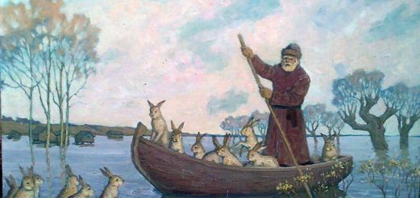
Географический диктант по теме « Реки»
1. Исток
2. Река
3. Анхель
4. Тула
5. Бассейн
6. Половодье
7. Межень
8. Русло
9. Паводок
10. Нил
11. Амур
12. Водораздел
13.Устье
14. Губа
15. Долина
16. Приток
17. Волга
18. Пойма
13. Ежегодный подъем уровня воды в реке в одно и тоже время;

Slide 17
Географический диктант по теме « Реки»
1. Исток
2. Река
3. Анхель
4. Тула
5. Бассейн
6. Половодье
7. Межень
8. Русло
9. Паводок
10. Нил
11. Амур
12. Водораздел
13.Устье
14. Губа
15. Долина
16. Приток
17. Волга
18. Пойма
?
14. Часть речной системы;
?
?

Slide 18
Географический диктант по теме « Реки»
1. Исток
2. Река
3. Анхель
4. Тула
5. Бассейн
6. Половодье
7. Межень
8. Русло
9. Паводок
10. Нил
11. Амур
12. Водораздел
13.Устье
14. Губа
15. Долина
16. Приток
17. Волга
18. Пойма
15. Часть речной долины, затопляемая во время половодья;

Slide 19
Ответы: 1.5; 2.1; 3.12; 4.3; 5.4; 6.13; 7.9; 8.2; 9.10; 10.7; 11.8; 12.14; 13.6; 14.16 ; 15.18.

Slide 20
Отлично 15-13
Хорошо 12-10
Удовлетворительно 9-7

Slide 21
Установите соответствие:
а) море; 1) Гибралтарский;
б) остров; 2) Индийский;
в) залив; 3) Мадагаскар;
г) пролив; 4) Индостан;
д) полуостров; 5) Бенгальский;
е) океан; 6) Средиземное.

